Slide 1
Recursion
ดร.อัครา ประโยชน์
ภาควิชาวิทยาการคอมพิวเตอร์และสารสนเทศ KMUTNB

Slide 2
Recursive Function
recursive function คืออะไร
function ประเภทหนึ่งที่เรียกตัวมันเอง
function ที่เป็นส่วนหนึ่งของ cycle ในลำดับการเรียกฟังก์ชัน function calls.
f1
f1
f2
…
fn

Slide 3
โจทย์ที่เหมาะกับการใช้ Recursive Functions
เมื่อมีกรณีอย่างน้อย 1 กรณีที่สามารถหาคำตอบได้ทันที (simple case)
ในขณะที่กรณีอื่นๆสามารถกำหนดได้ใหม่ (redefine) ในรูปที่ง่ายขึ้นกว่าเดิม
ปัญหาสามารถลดรูปลงมาสู่ simple case
If this is a simple case solve it else redefine the problem using recursion

Slide 4
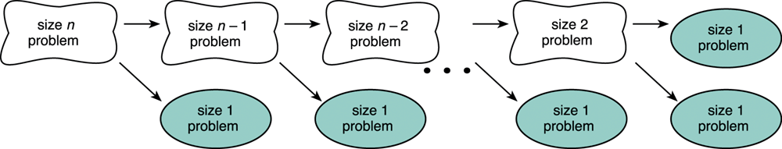
การแบ่งปัญหาออกเป็นปัญหาย่อย
สมมติให้ปัญหาที่มีขนาดข้อมูลเป็น 1 สามารถหาคำตอบได้ทันที (i.e., the simple case).
เราสามารถแบ่งปัญหาออกเป็นสองส่วนคือ ปัญหาขนาดข้อมูล 1 และปัญหาของขนาดข้อมูล n-1

Slide 5
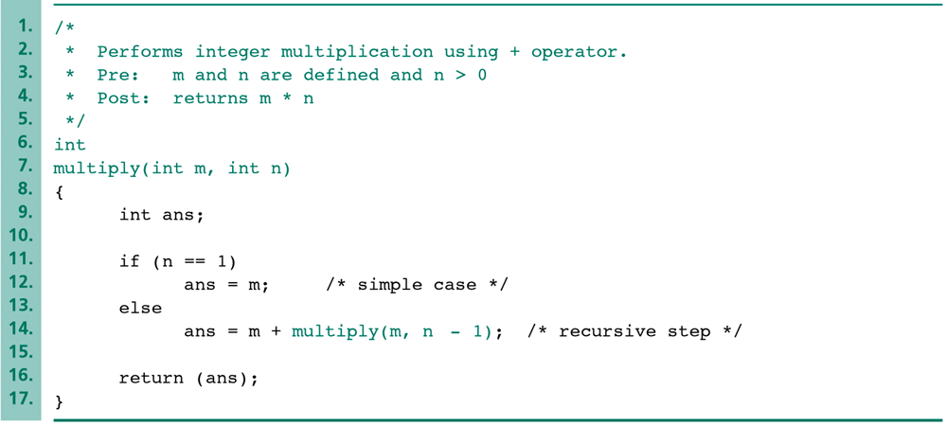
An Example of Recursive Function
เราสามารถ implement การคูณได้ด้วยการบวก
The simple case is “m*1=m.”
The recursive step uses the following equation: “m*n = m+m*(n-1).”

Slide 6
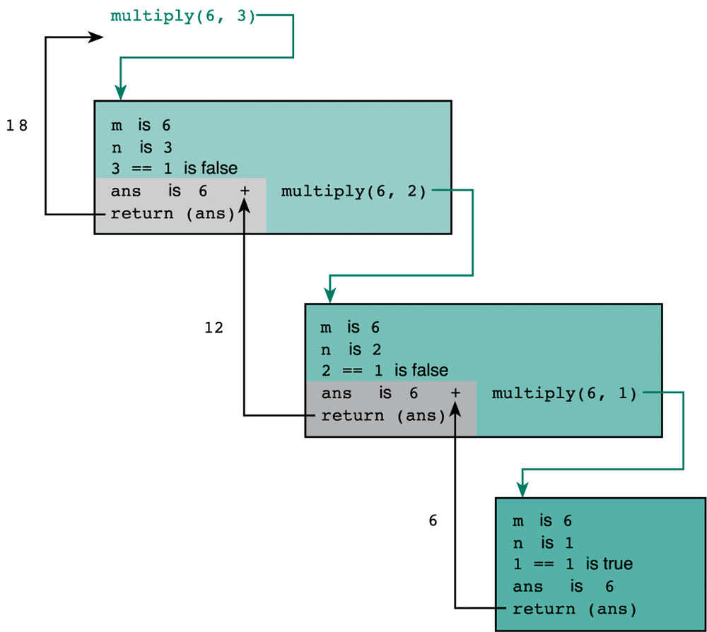
Trace of Function multiply(6,3)
The recursive step.
The recursive step.
The simple case.

Slide 7
Terminating Condition
recursive functions จะต้องมีเงื่อนไขหยุดการทำงานอย่างน้อย 1 เงื่อนไขเสมอ
โดยปกติ จะเป็นเงื่อนไขของกรณีพื้นฐาน simple case
หากไม่มี terminating condition ฟังก์ชันอาจทำงานไม่หยุดเลย
เช่น ฟังก์ชันการคูณ if statement “if (n == 1) …” คือ terminating condition.

Slide 8
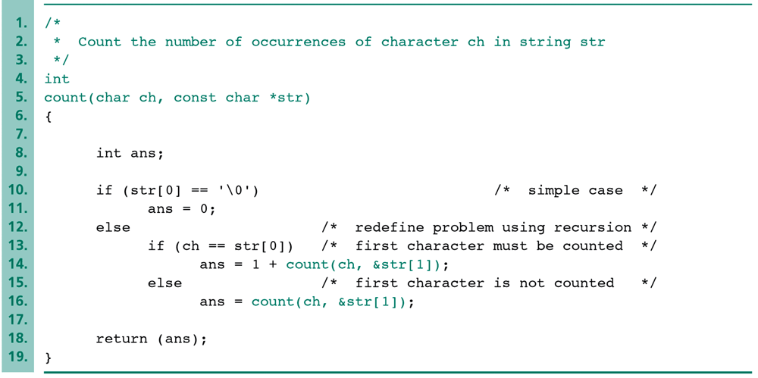
Recursive Function: นับจำนวนตัวอักษรที่ต้องการใน string
We can count the number of occurrences of a given character in a string.
e.g., the number of ‘s’ in “Mississippi” is 4.
The terminating condition.

Slide 9
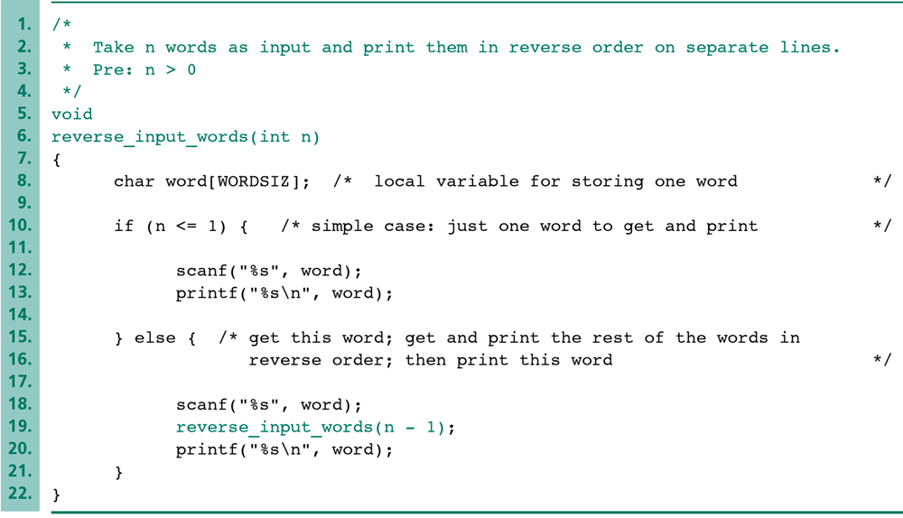
A Recursive Function: Reverses Input Words (1/2)
The recursive concept can be used to reverse an input string.
It can also be done without recursion.
The scanned word will not be printed until the recursion finishes.
The first scanned word is last printed.

Slide 10
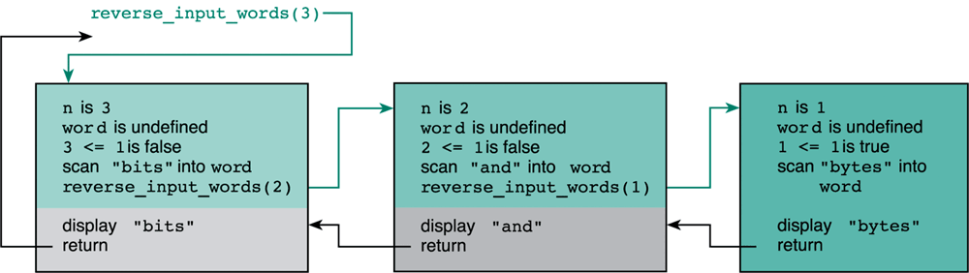
A Recursive Function that Reverses Input Words (2/2)
Note that the recursive function is just an alternative solution to a problem.
You can always solve the problem without recursion.

Slide 11
How C Maintains the Recursive Steps
ภาษา C เก็บรักษาค่าตัวแปรโดยการใช้ stack
stack โครงสร้างข้อมูลที่จัดการข้อมูลในรูปแบบ LIFO
2 operations คือ push และ pop
a b c
pop
b c
push d
d b c

Slide 12
How C Maintains the Recursive Steps
ทุกครั้งที่มีการเรียกฟังก์ชัน สถานะปัจจุบันของผู้เรียก (caller function) ได้แก่ parameters, local variables, and memory address เป็นต้น จะถูก push ลงใน stack
เมื่อฟังก์ชันที่ถูกเรียกประมวลผลเสร็จ ค่าสถานะต่าง ๆ ของ caller function จะถูกนำกลับมาโดยการ pop จาก stack.
This is sufficient to maintain the execution of the recursive function.
The execution state of each recursive step are stored and kept in order in the stack.

Slide 13
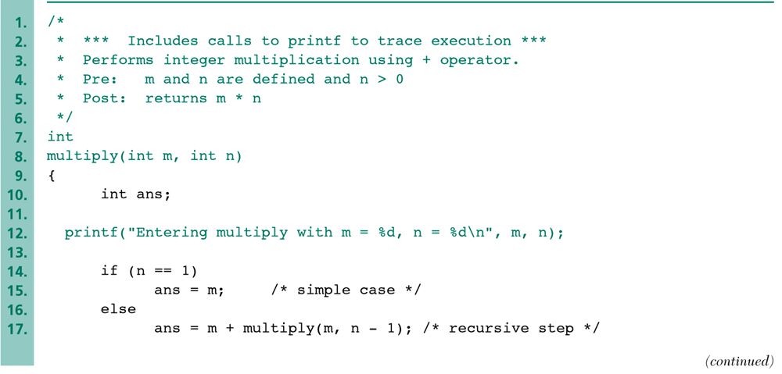
How to Trace Recursive Functions
การ trace และ debug ฟังก์ชัน recursive ไม่ง่าย !!!
เช่น ถ้ามีการเรียกตัวเองนับร้อยครั้ง การ set break point หรือการ trace แบบ step-by-step จะน่าเหนื่อยมาก
วิธีการที่นิยมคือ การเพิ่มคำสั่ง print เข้าไปเพื่อดูผลของการทำงานในแต่ละ recursive steps.
Watch the input arguments passed into each recursive step.

Slide 14
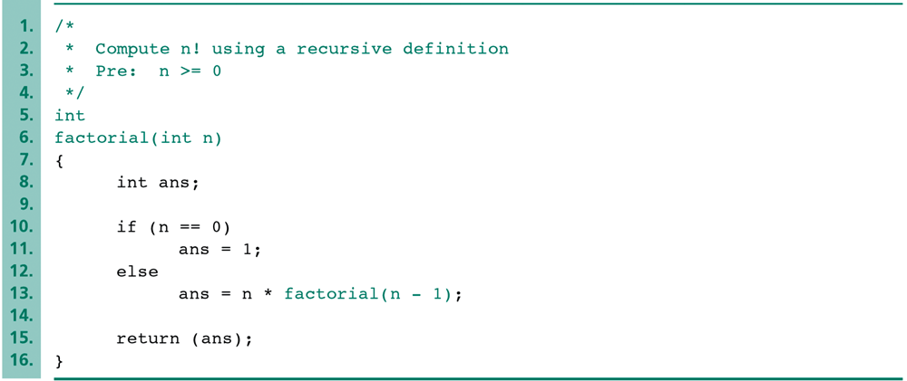
Recursive factorial Function
n! = 1* 2 * 3 * … * n
n! = (n-1)! * n และ 0! = 1

Slide 15
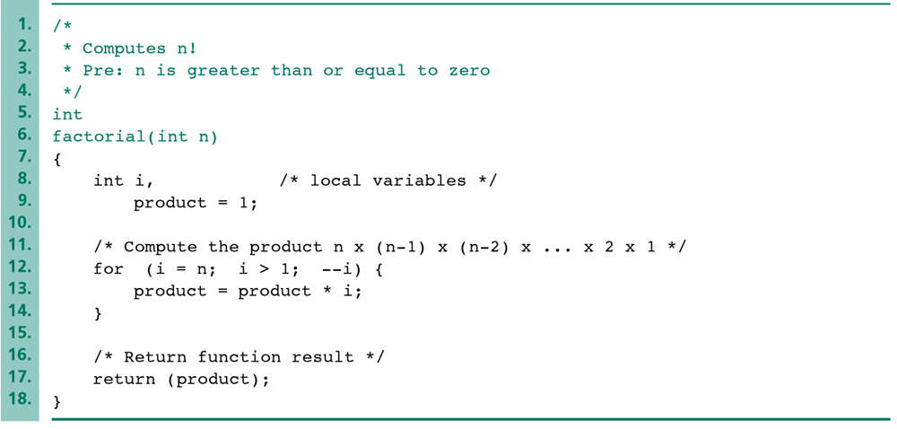
Iterative factorial Function
The previous factorial function can also be implemented by a for loop.
The iterative implementation is usually more efficient than recursive implementation.

Slide 16
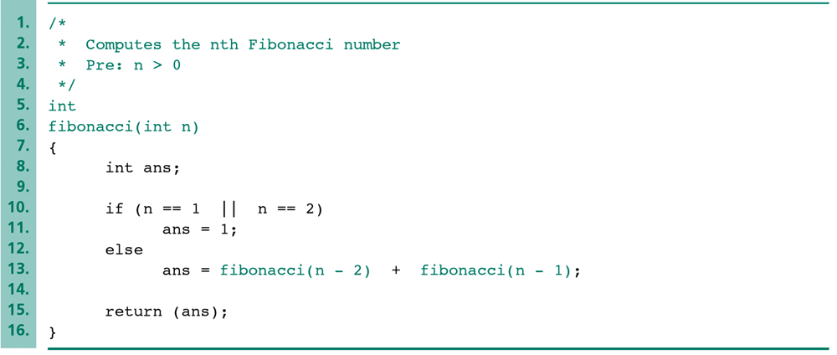
Recursive fibonacci Function
F(n) = F(n-1) + F(n-2), F(1) = 1, F(2) = 1

Slide 17
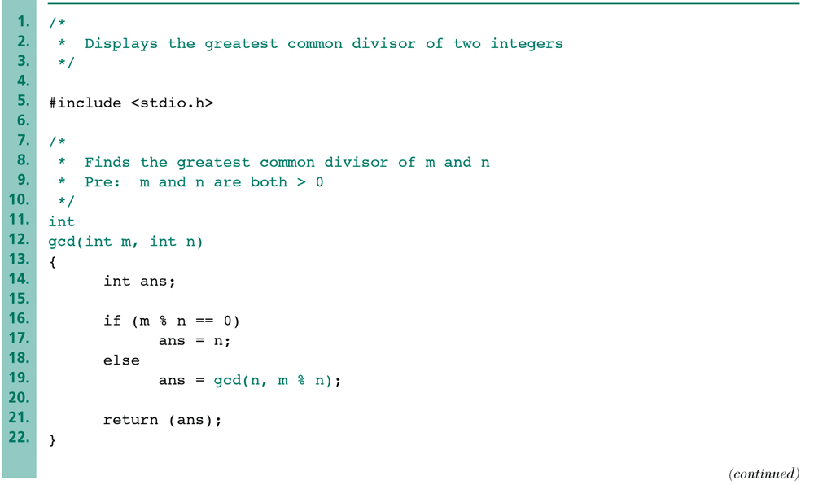
Recursive gcd Function
โดยทั่วไปแล้ว หากปัญหาที่มีนิยามทางคณิตศาสตร์เป็นแบบ recursive เราก็จะพัฒนาด้วย recursive function.
ตัวอย่างเช่น ค่าหารร่วมมาก greatest common divisor (GCD) ของจำนวนเต็ม 2 จำนวน m และ n สามารถนิยามแบบ recursive ได้
gcd(m,n) is n if n divides m evenly;
gcd(m,n) is gcd(n, remainder of m divided by n) otherwise.

Slide 18
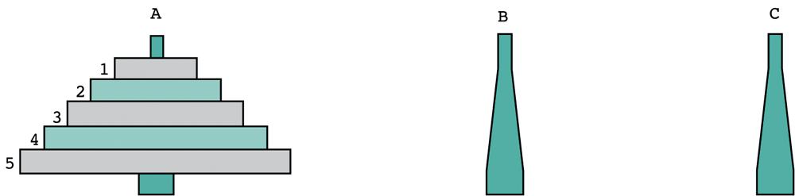
A Classical Case: Towers of Hanoi
The towers of Hanoi problem involves moving a number of disks (in different sizes) from one tower (or called “peg”) to another.
The constraint is that the larger disk can never be placed on top of a smaller disk.
Only one disk can be moved at each time
Assume there are three towers available.
Source
Temp
Destination

Slide 19
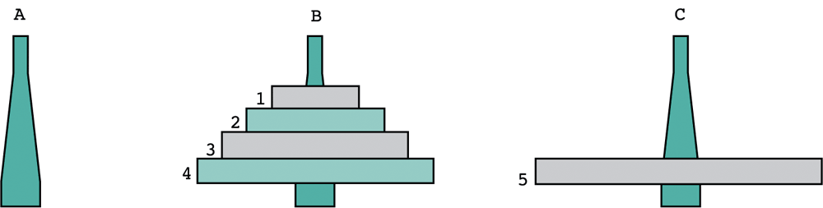
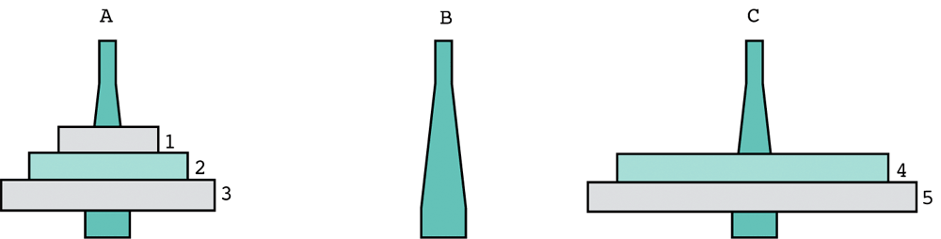
A Classical Case: Towers of Hanoi

Slide 20
A Classical Case: Towers of Hanoi
This problem can be solved easily by recursion.
Algorithm:
if n is 1 then move disk 1 from the source tower to the destination tower
else 1. move n-1 disks from the source tower to the temp tower.
2. move disk n from the source tower to the destination tower. 3. move n-1 disks from the temp tower to the source tower.

Slide 21
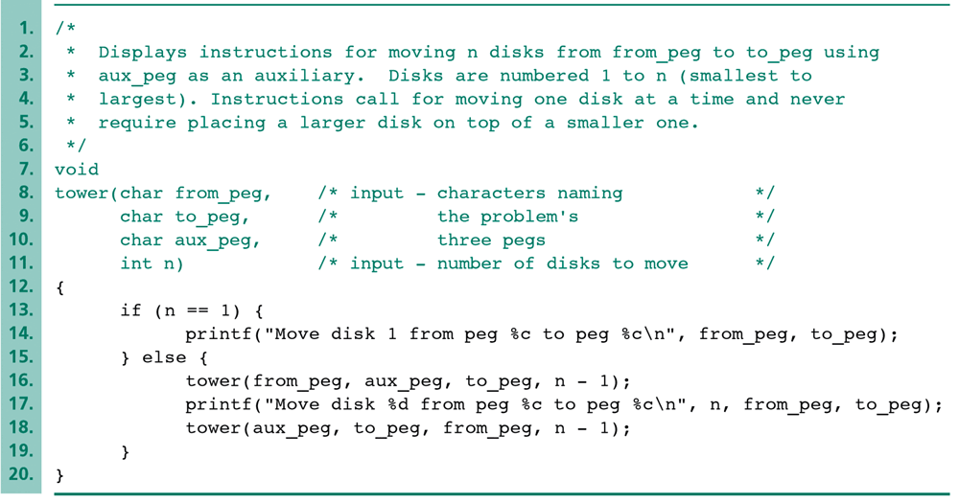
A Classical Case: Towers of Hanoi
The recursive step
The recursive step

Slide 22
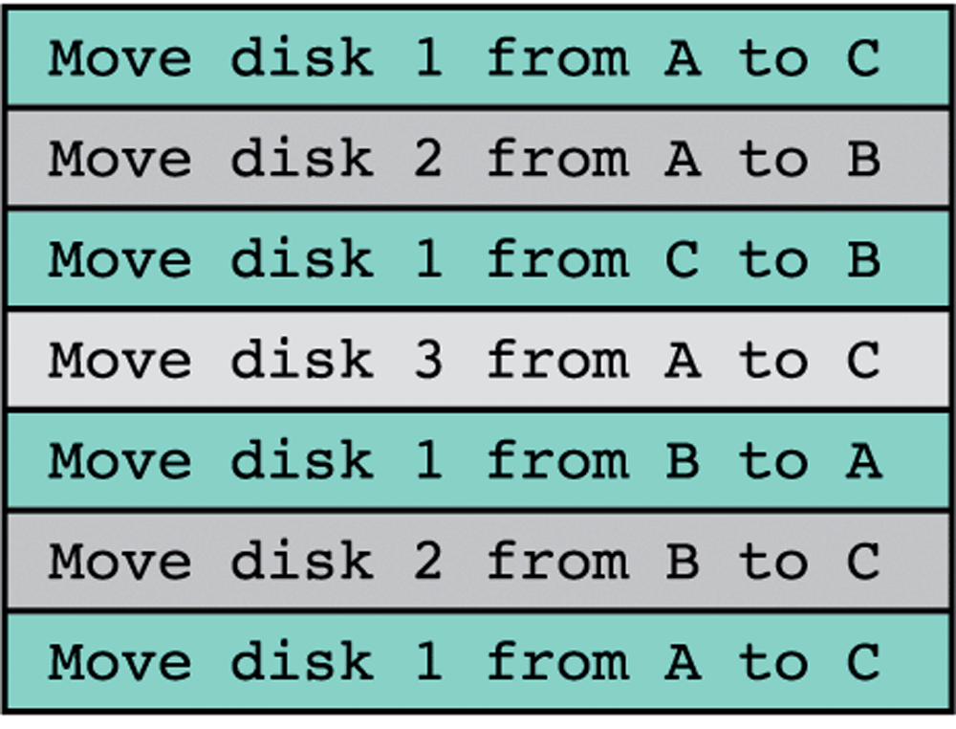
A Classical Case: Towers of Hanoi
The execution result of calling Tower(‘A’, ‘B’, ‘C’,3);

